Slide 1

Elektromagnetická slučitelnost

Slide 2

Název projektu: Nové ICT rozvíjí matematické a odborné kompetence
Číslo projektu: CZ.1.07/1.5.00/34.0228
Název školy: Střední odborná škola Litovel, Komenského 677
Číslo materiálu: III/2-13-03_Zdroje rušivých signálů-2
Autor: Ing. Janyška Lubomír
Tématický okruh: Elektromagnetická slučitelnost
Ročník: III.
Datum tvorby: 10.10.2013
Autorem materiálu a všech jeho částí, není-li uvedeno jinak, je
Ing. Janyška Lubomír

Slide 3
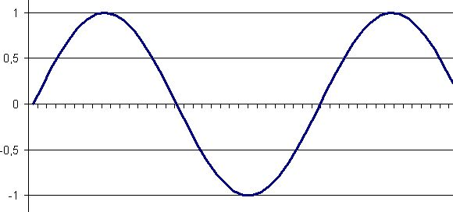
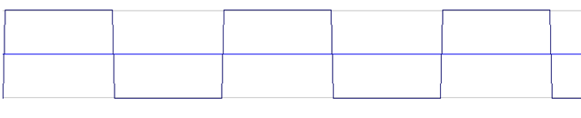
Zdroje rušivých signálů
Zdroji rušivých signálů jsou obvody tyristorových regulací motorů, zářivky, výbojky, průmyslové vysokofrekvenční generátory, elektrické svářečky.
Patří sem rovněž nejrůznější sinusové a tvarové generátory nebo
zdroje hodinovych signalů – např. v digitální technice se obvody bez generátorů obdélníkového signálu již neobejdou.

Slide 4
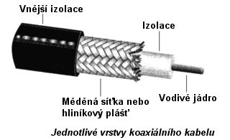
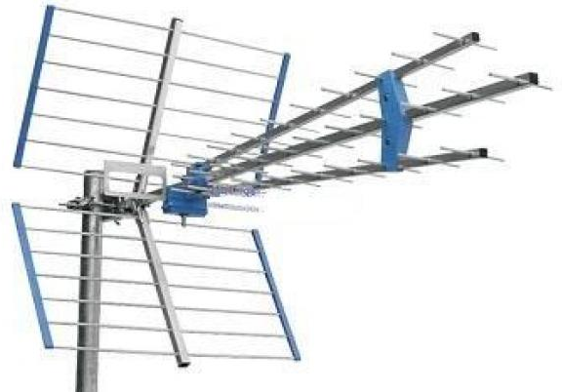
Současné procesory pracují s hodinovými impulzy. (desítky kHz až stovky MHz) Výjimkou nejsou pracovní kmitočty řádu GHz.
Rušivé signály se šíří galvanicky vedením a elektromagnetickými vlnami-zářením.
Stálým zdrojem poruch jsou rozhlasové a televizní přijímače a systémy datových přenosů připojených na kabelové rozvody (ovládání systémů el. Energie, regulační technika aj).

Slide 5
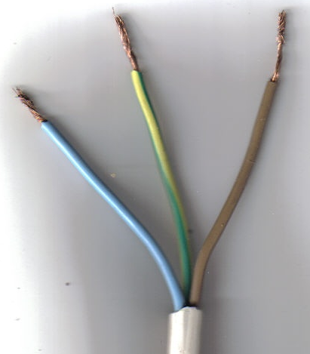
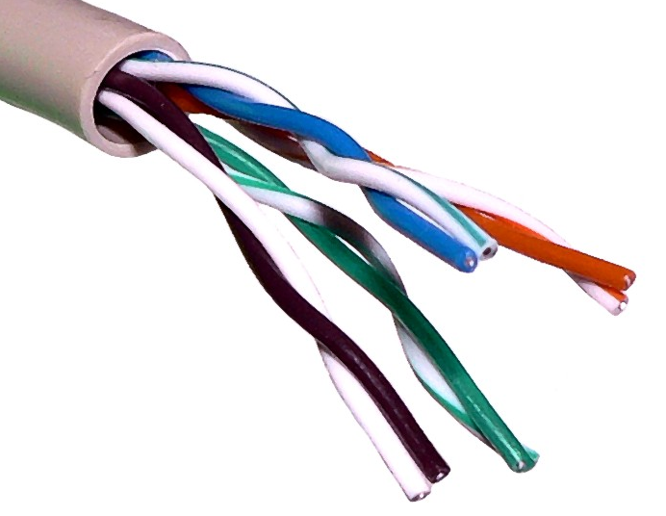
Rušivé signály se šíří po napájecí síti, propojovacími vodiči a sběrnicemi, které jsou na zdroje rušení navázány přímo galvanicky nebo kapacitně a induktivně. Vzájemná vazba dlouhých, vedle sebe položených vodičů nebo vodičů tvořících
smyčky může být velmi těsná.
Rušivé signály po takových vodičích snadno pronikají právě na místa, kde způsobují chybné údaje a výpadky elektronických systémů.

Slide 6
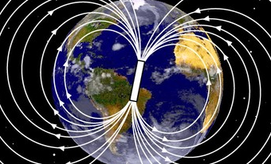
Mezi zdroje rušení patří i elektromagnetické bouře. Rušení jedné velké elektromagnetické bouře může být registrovano po celém světě.
Nejvíce se projevuje poblíž magnetických pólů Země. V těchto případech se stává, že výpadky způsobené el.mag. bouřemi vyřadí systémy elektráren a napájení pro celé obydlené oblasti, protože dochází k přepětí jisticích systemů.

Slide 7
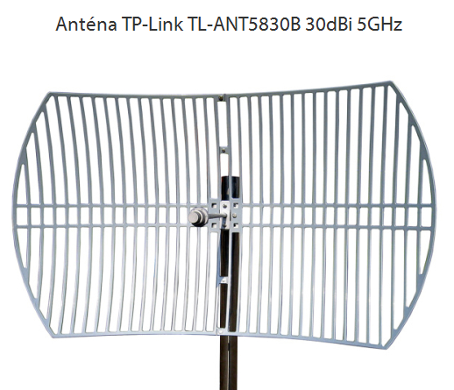
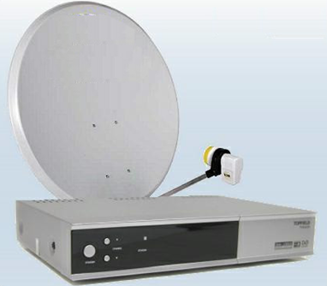
Proti elektromagnetickým bouřím neexistují učinné ochranné prostředky, ale jejich předpovědí lze zajistit včasné varování a tím omezení škod.
V současné době se nejvíce projevuje požadavek ochrany proti elektromagnetickým bouřím v přenosu digitálního a satelitního vysílání a internetového propojení počítačových systémů.

Slide 8
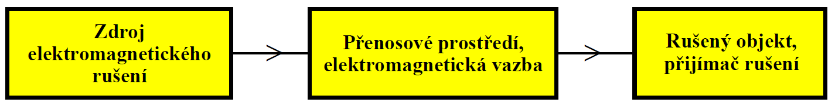

Je tedy zřejmé, že žádané signály jsou tím výrazně rušeny nebo jejich příjem je zcela znemožněn.
Rovněž je zřejmé, že přenos signálů bude rušen vždy a proto se musí stanovit jednoznačná pravidla (norma) pro elektronické systémy z hlediska vysílačů a přijímačů.

Slide 9
Opakování:
Electromagnetická interference – EMI) je tedy elektromagnetická energie z elektrického či elektronického zařízení, která působí degradaci vlastností jiného zařízení.
Electromagnetická susceptibilita – EMS) je odolnost či tolerance vůči přitomné elektromagnetické energii, která ještě neovlivní nepříznivě a nedegraduje vlastnosti zařízení.

Slide 10
Anotace:
Tato prezentace slouží k výkladu vlastností elektronických zařízení. Žáci na základě studia stanoví vlastnosti a funkce jednoduchých přístrojů a komponent pro systémy EZS.
Použité zdroje: článek „Elektromagnetická slučitelnost„ Ing. Ladislav Havlik, CSc.
Autorem materiálu a všech jeho částí, není-li uvedeno jinak, je Ing. Janyška Lubomír

